Slide 1
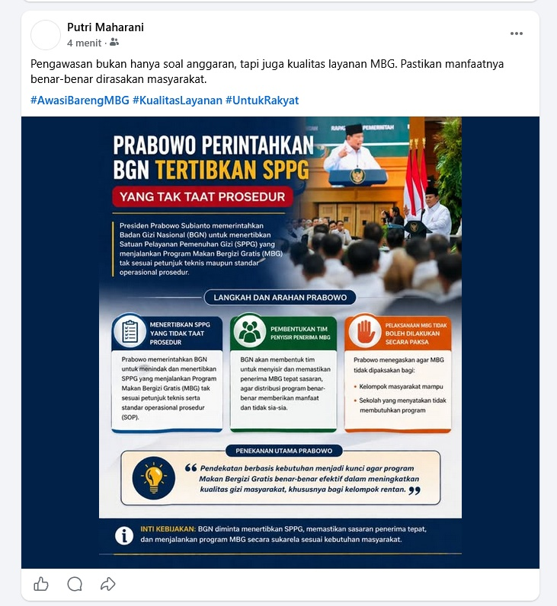
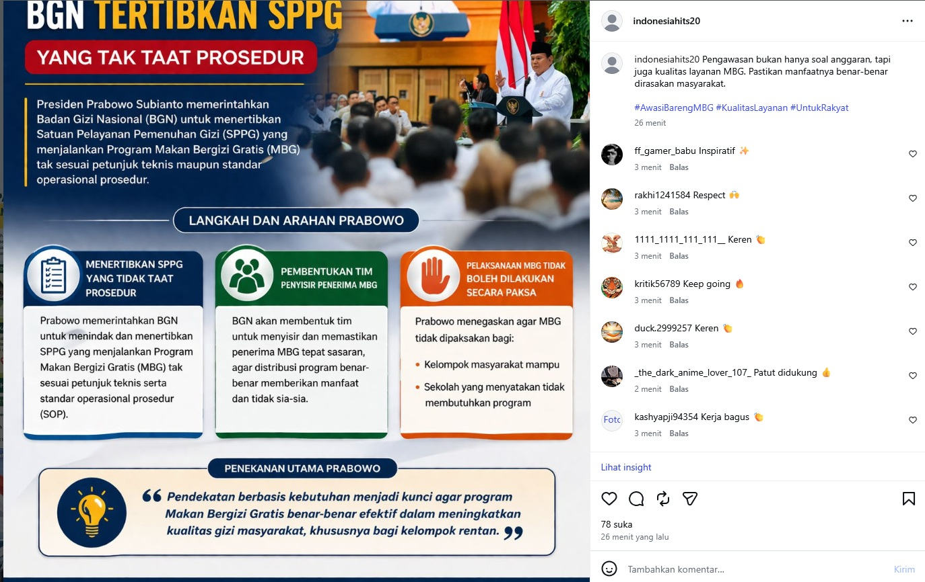
AMPLIFIKASI KONTEN PADA PLATFORM MEDIA SOSIAL
Merpati-14 (Periode ({{tanggal}})
Facebook
Instagram

Slide 2
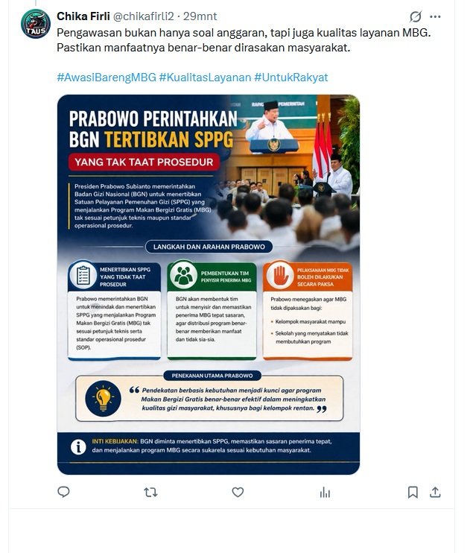
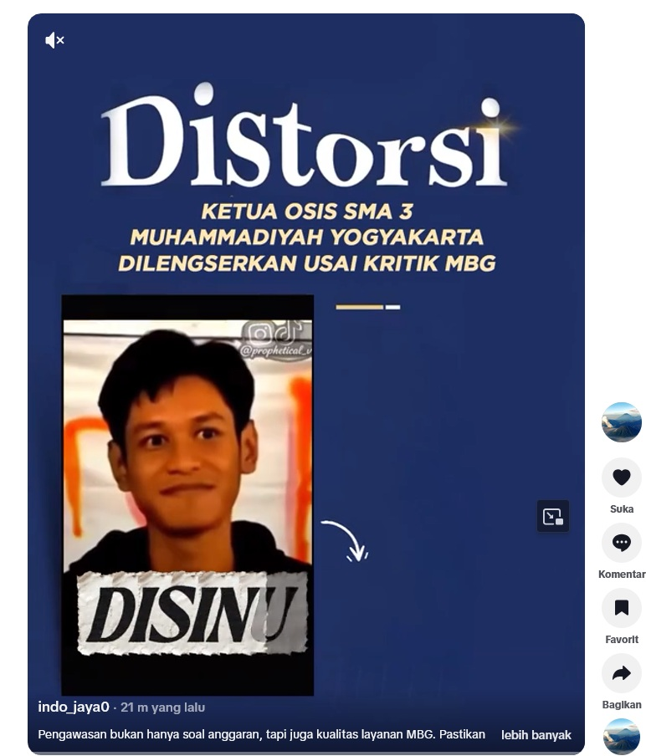
AMPLIFIKASI KONTEN PADA PLATFORM MEDIA SOSIAL
Merpati-14 (Periode ({{tanggal}})
X
Tiktok

Slide 3
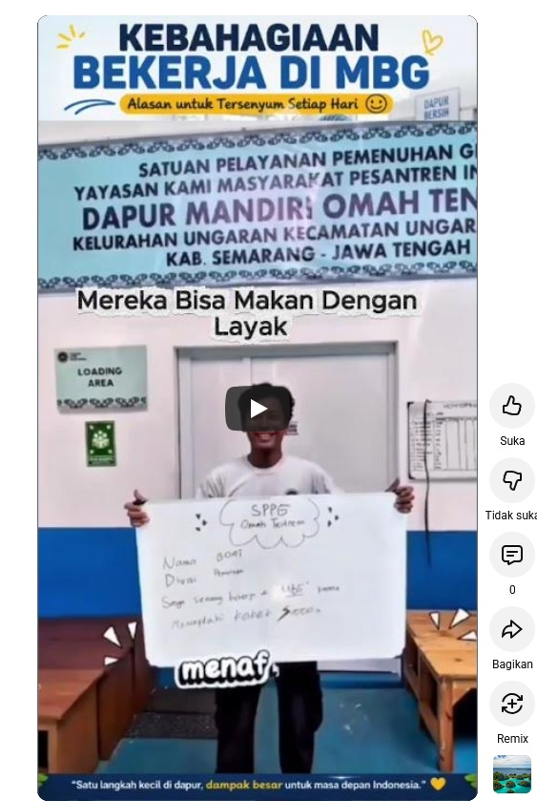
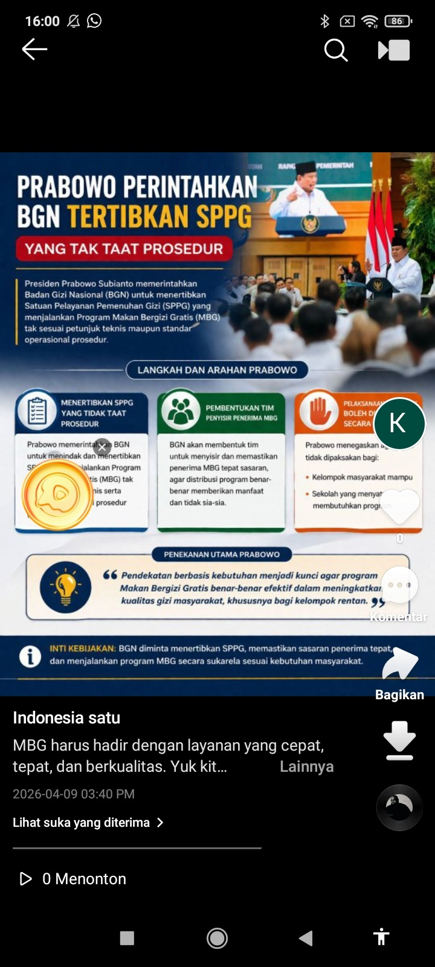
AMPLIFIKASI KONTEN PADA PLATFORM MEDIA SOSIAL
Merpati-14 (Periode ({{tanggal}})
Youtube
SnackVideo

